Slide 1
Postman Školení Petr Fifka

Slide 2
Časový Harmonogram
9:00 - 9:45 Úvod
9:45 - 10:00 Postman
10:00 - 11:15 HTTP Requesty
11:15 - 12:00 Prostředí
12:00 - 12:45 Oběd
12:45 - 13:15 Prostředí
13:15 - 15:30 Testování v Postman
15:30 - 15:45 Sdílení dat
15:45 - 16:30 Newman
16:30 - 16:45 Mock server
16:45 - 17:00 Ukončení

Slide 3
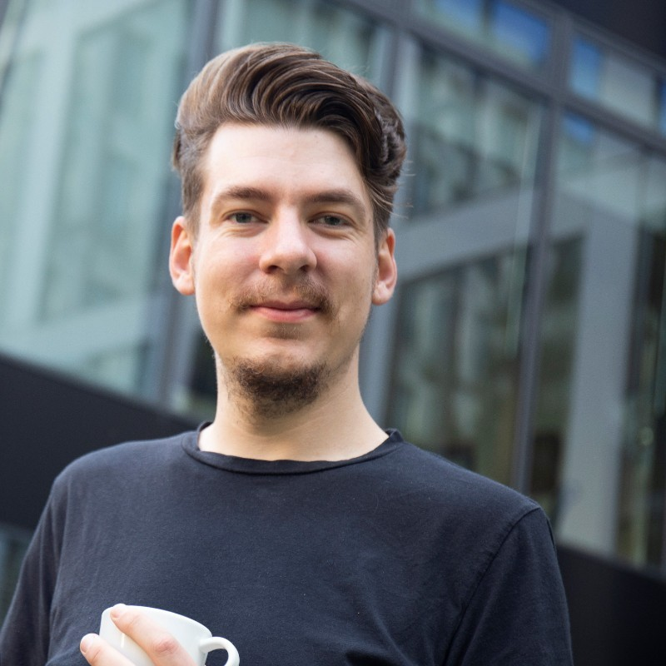
O školiteli
Petr Fifka
V testingu 8 let
Od UAT Testera po Test Manažera
Aktivity
Zkušenosti
Test Manager v DHL
Testingový podcast Kvalitní Kafe
Organizátor [pro:]TEST komunitní skupiny
Mentor ve Femme Pallette
Školitel a konzultant
Manuální testing
Akceptační, systémové, integrační testování
Automatizované testování
Frontend – Selenium, Java, UFT, Appium
Backend – Postman, SOAP UI, Java, Javascript
Leadership, management

Slide 4
Vaše očekávání?

Slide 5
Cíle školení
Nástroj Postman a Newman
Předat zkušenosti
Cílem školení není:
Naučit programovat
Procházet do detailu Postman
Co budete schopni udělat po školení:
Ovládat Postman a Newman
Používat proměnné, organizovat si requesty, přepoužívat data
Jednodušše skriptovat
Pouštět requesty v balících

Slide 6
Jak bude školení probíhat
Teoretická část
Praxe
Syllabus - 123 stránkový dokument
Interakce v Teams:
Pokud se zaseknete, napište do chatu nebo si prostě vezměte slovo
Může se stát, že na některé otázky nebudu znát odpověď
Školení je obsáhlé a časově náročné. Některé části můžeme projíždět rychleji nebo bez příkladů. Pokud se toto stane, pomoc jak postupovat naleznete v Syllabu nebo mě můžete kontaktovat.

Slide 7

Syllabus
Všechny informace jsou v Syllabu
Školení probíhá dle uspořádání v Syllabu
Na konci školení dostanete odkaz na všechna data, co vytvoříme. Můžete se k nim kdykoliv vrátit
QR + URL na syllabus: https://bit.ly/304gAY4

Slide 8
Úvod

Slide 9
REST API
Co je to API, REST a REST API
Zpracování dat v REST API
JSON

Slide 10
HTTP Requesty
Co je to HTTP
HTTP Statusy

Slide 11
Postman
Co je to Postman
Jaké má výhody?
OS, web verze

Slide 12
Praktická část

Slide 13
Závěr
Petr Fifka
E-mail: petrfifk@gmail.com
LinkedIn: https://www.linkedin.com/in/petr-fifka/
Kam dál?
Naplnilo školení očekávání?
Žádost o zpětnou vazbu
Zdroje:
Dotazy? Nesrovnalosti?

